Slide 1
M01 인체일반생물학과 기초세포생물학
발생 요약: 수정·배엽·기관 형성
Development: Fertilization, Germ Layers and Organogenesis
M01-W03-L01 · 1부
전체 15절 가운데 8절
3주 1회

Slide 2
GOALS 학습목표
1. 하나의 수정란에서 형태가 생기는 과정을 증식·분화·형태형성의 세 과정으로 나누어 설명한다.
2. 모든 세포가 같은 유전체를 가진다는 사실과 세포가 서로 달라진다는 사실을 차등적 유전자 발현으로 연결한다.
3. 난할과 배반포 형성을 설명하고 내세포괴와 영양막의 운명을 구분한다.
4. 낭배 형성의 과정을 원시선의 형성과 세포 이동으로 서술하고 세 배엽이 생기는 순서를 쓴다.
5. 세 배엽에서 유래하는 주요 기관을 분류하고 임상적으로 의미 있는 예외를 든다.
6. 신경관 형성의 단계를 쓰고 신경능 세포가 만드는 구조를 열거한다.
7. 형태형성인자 기울기와 Hox 유전자가 위치 정보를 만드는 방식을 설명한다.
8. 발생에서 반복해서 쓰이는 네 신호 경로를 들고 같은 신호가 다른 결과를 내는 이유를 설명한다.
9. 상피–간엽 상호작용과 분지 형태형성을 기관 형성의 공통 원리로 서술한다.
10. 선천 기형을 발생 시기와 기전으로 분류하고 기형유발물질의 작용 원리를 설명한다.
11. 발생 연구의 주요 도구를 들고 각각이 답할 수 있는 질문을 구분한다.
M01-W03-L01 · 발생 요약: 수정·배엽·기관 형성 2

Slide 3
PREREQ 선수지식
• M01-W02-L03 생식계 요약 — 수정, 착상, 태반의 형성
• M01-W05-L03 유전정보의 흐름 — 전사와 번역의 기본
• M01-W11-L02 세포 신호전달 — 수용체와 2차 전령의 기본 구조
M01-W03-L01 · 발생 요약: 수정·배엽·기관 형성 3

Slide 4
OUTLINE 강의 구성
1. 1. 발생이 답해야 하는 질문
2. 2. 수정, 난할, 그리고 배반포
3. 3. 낭배 형성 — 세 배엽이 생긴다
4. 4. 세 배엽의 운명
5. 5. 신경관과 신경능
6. 6. 위치 정보 — 형태형성인자와 Hox 유전자
7. 7. 유도와 신호 경로 — 적은 수의 도구가 반복해서 쓰인다
8. 8. 기관 형성의 공통 원리
M01-W03-L01 · 발생 요약: 수정·배엽·기관 형성 4

Slide 5
01 1. 발생이 답해야 하는 질문
• 수정란 하나는 직경 약 100 μm의 세포다. 여기서 수십조 개의 세포로 이루어지고 200종이 넘는 세포 종류를 가지며 좌우와 앞뒤가 정해진 몸이 만들어진다. 발생학이 답해야 하는 질문은 이것이다. 같은 유전체를 가진 세포들이 어떻게 서로 달라지고, 어떻게 정해진 자리에 놓이는가.
• 질문을 셋으로 나누면 다루기 쉬워진다.
• 증식(proliferation). 세포 수를 늘린다. 그러나 수만 늘어서는 세포 덩어리가 될 뿐이다.
• 분화(differentiation). 세포가 서로 다른 성질을 갖는다. 여기서 핵심은 유전체가 변하지 않는다는 사실이다. 분화한 세포의 핵을 제거한 난자에 넣으면 온전한 개체가 만들어진다는 것이 핵 치환 실험으로 증명되었고, 네 개의 전사인자만으로 체세포를 만능 상태로 되돌릴 수 있다는 것이 뒤이어 확인되었다. 따라서 분화는 유전자를 버리는 과정이 아니라 어떤 유전자를 쓸지 선택하는 과정이다. 그 선택을 고정하는 기전이 후성유전 조절이며 M01-W07-L02에서 다룬다.
• 형태형성(morphogenesis). 세포들이 정해진 자리로 이동하고 배열되어 모양을 만든다. 세포의 이동, 접착 분자의 변화, 상피의 접힘과 함입, 선택적 세포 사멸이 수단이다.
• 세 과정이 동시에, 그리고 서로를 조건으로 삼아 진행한다. 분화가 어디서 일어날지는 세포의 위치가 정하고, 위치는 형태형성이 정하며, 형태형성은 분화한 세포들이 서로 다른 접착 성질을 갖기 때문에 가능하다.
M01-W03-L01 · 발생 요약: 수정·배엽·기관 형성 5

Slide 6
01 1. 발생이 답해야 하는 질문
핵심 정리 발생을 공부할 때 외워야 하는 것은 구조의 이름이 아니라 순서와 인과다. 어느 구조가 어느 구조에서 나왔고, 그 전환에 무엇이 필요했는지를 따라가면 선천 기형의 조합도 설명된다. 함께 나타나는 기형들은 대개 같은 시기에 같은 전구체에서 갈라진 구조들이다.
M01-W03-L01 · 발생 요약: 수정·배엽·기관 형성 6

Slide 7
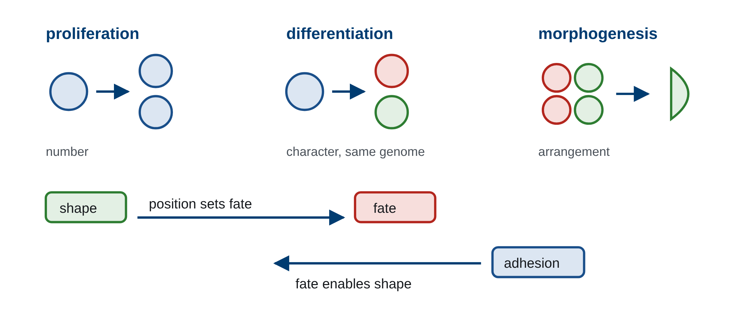
01 1. 발생이 답해야 하는 질문
발생을 이루는 세 과정과 그 상호 의존. 증식·분화·형태형성이 각각 무엇을 바꾸는지, 같은 유전체에서 서로 다른 세포가 나오는 과정이 유전자의 선택이라는 점, 그리고 위치가 분화를 정하고 분화가 다시 형태를 만드는 순환을 보인다.
M01-W03-L01 · 발생 요약: 수정·배엽·기관 형성 7
Notes:
발생을 이루는 세 과정과 그 상호 의존. 증식·분화·형태형성이 각각 무엇을 바꾸는지, 같은 유전체에서 서로 다른 세포가 나오는 과정이 유전자의 선택이라는 점, 그리고 위치가 분화를 정하고 분화가 다시 형태를 만드는 순환을 보인다.

Slide 8
02 2. 수정, 난할, 그리고 배반포
• 수정. 난관 팽대부에서 일어난다. 정자가 투명대를 통과해 난자막과 융합하면 두 가지가 즉시 일어난다. 난자 안의 Ca²⁺이 파도처럼 번지고, 피질 과립이 방출되어 투명대를 변화시켜 다른 정자가 들어오지 못하게 한다(다정자 방지). 멈춰 있던 제2감수분열이 재개되어 완료된다.
• 난할(cleavage). 수정란은 자라지 않은 채 분열만 한다. 세포질이 늘지 않으므로 분열할수록 세포가 작아진다. 전체 크기는 거의 그대로이고 세포 수만 늘어난다. 이 시기의 세포를 할구(blastomere) 라 한다.
• 압축과 극성. 8세포기 무렵 할구들이 서로 밀착하며 세포 사이 접착이 강해진다(compaction). 이때 바깥쪽에 놓인 세포는 한쪽 면이 외부에 노출되어 극성을 갖고, 안쪽 세포는 사방이 다른 세포에 둘러싸여 극성이 없다. 위치의 차이가 성질의 차이로 바뀌는 첫 사건이다.
• 배반포(blastocyst). 액체가 들어찬 공간이 생기면서 두 집단이 분리된다.
• 영양막(trophoblast): 바깥층. 태반과 배아외막이 된다. 태아의 몸을 만들지 않는다.
• 내세포괴(inner cell mass): 안쪽 덩어리. 태아의 몸 전체가 여기서 나온다. 배아줄기세포를 얻는 출처이기도 하다.
• 여기서 중요한 개념이 정의된다. 전능성(totipotency) 은 태아와 태반을 모두 만들 수 있는 능력이고, 만능성(pluripotency) 은 세 배엽 모두를 만들 수 있으나 태반은 만들지 못하는 능력이다. 수정란과 초기 할구는 전능성이고, 내세포괴는 만능성이다.
M01-W03-L01 · 발생 요약: 수정·배엽·기관 형성 8

Slide 9
02 2. 수정, 난할, 그리고 배반포
시험에서 가려내는 지점 시험에서 가려내는 지점 쌍둥이의 종류가 분리 시점으로 정해지며, 그 결과가 막의 구조에 그대로 남는다. 이란성은 두 난자가 각각 수정된 것이므로 언제나 두 융모막, 두 양막이다. 일란성은 분리 시점에 따라 갈린다. 3일 이내(상실배 이전)에 갈라지면 두 융모막·두 양막, 4~8일(배반포 시기)이면 한 융모막·두 양막, 8~13일이면 한 융모막·한 양막, 13일 이후면 분리가 불완전해 결합 쌍둥이가 된다. 한 융모막을 공유하면 태반 혈관이 이어져 쌍태아 수혈 증후군의 위험이 생기므로 초음파에서 융모막 수를 확정하는 것이 임상적으로 중요하다.
M01-W03-L01 · 발생 요약: 수정·배엽·기관 형성 9

Slide 10
03 3. 낭배 형성 — 세 배엽이 생긴다
• 착상 이후 내세포괴는 두 층으로 나뉜다. 위쪽의 배반엽상층(epiblast) 과 아래쪽의 배반엽하층(hypoblast) 이다. 태아의 몸은 전적으로 배반엽상층에서 나온다.
• 낭배 형성(gastrulation) 은 발생 3주에 일어나며, 두 층의 판이 세 층으로 재편되는 과정이다. 과정은 다음과 같다.
• 1. 배반엽상층의 뒤쪽 정중선에 고랑이 생긴다. 이것이 원시선(primitive streak) 이며, 생기는 순간 배아의 앞뒤 축과 좌우가 정해진다. 2. 배반엽상층 세포가 원시선으로 이동해 아래로 들어간다(함입). 3. 가장 먼저 들어간 세포들이 배반엽하층을 밀어내고 그 자리를 차지해 내배엽(endoderm) 이 된다. 4. 뒤이어 들어간 세포들이 두 층 사이에 자리 잡아 중배엽(mesoderm) 이 된다. 5. 들어가지 않고 표면에 남은 세포들이 외배엽(ectoderm) 이 된다.
• 원시선 앞쪽 끝의 원시결절(primitive node) 에서 들어간 세포는 정중선을 따라 앞으로 뻗어 척삭(notochord) 을 만든다. 척삭은 성체에서 추간판의 수핵으로만 남지만, 발생 중에는 그 위의 외배엽에 신경판을 만들라는 신호를 보내는 유도 중심으로 작동한다.
• 낭배 형성의 의미는 두 가지다. 첫째, 세 배엽이라는 기본 재료가 마련된다. 둘째, 세포들이 서로 새로운 이웃을 갖게 되어 이전에 없던 유도 상호작용이 가능해진다. 발생의 거의 모든 후속 사건이 이 재배치 위에서 일어난다.
M01-W03-L01 · 발생 요약: 수정·배엽·기관 형성 10

Slide 11
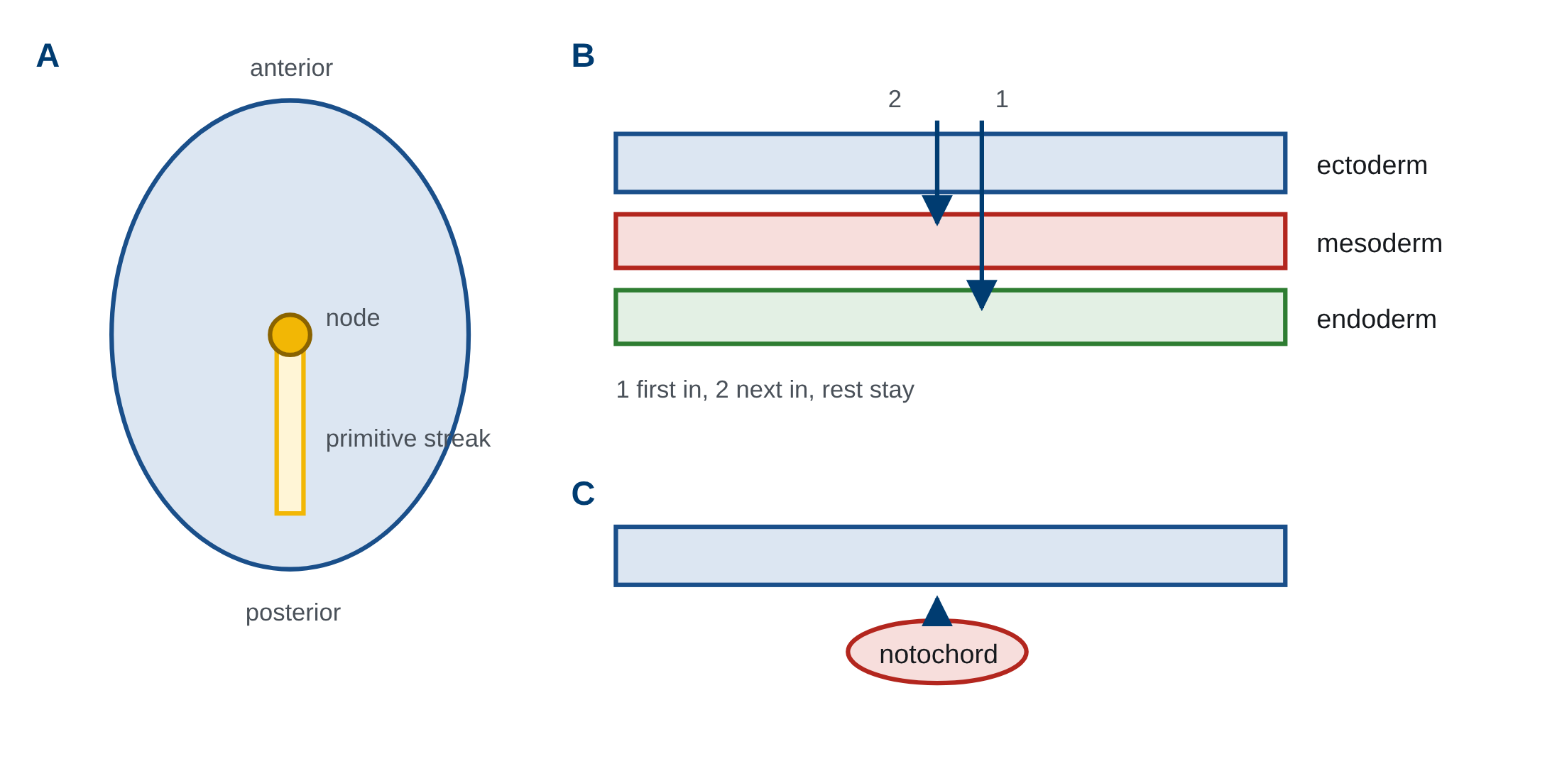
03 3. 낭배 형성 — 세 배엽이 생긴다
낭배 형성의 순서와 세 배엽의 생성. 원시선의 출현이 앞뒤 축을 정하는 과정, 함입의 순서가 내배엽과 중배엽을 차례로 만드는 구조, 척삭의 형성과 그것이 위쪽 외배엽에 보내는 유도 신호를 함께 보인다.
M01-W03-L01 · 발생 요약: 수정·배엽·기관 형성 11
Notes:
낭배 형성의 순서와 세 배엽의 생성. 원시선의 출현이 앞뒤 축을 정하는 과정, 함입의 순서가 내배엽과 중배엽을 차례로 만드는 구조, 척삭의 형성과 그것이 위쪽 외배엽에 보내는 유도 신호를 함께 보인다.

Slide 12
04 4. 세 배엽의 운명
• 어떤 기관이 어느 배엽에서 나왔는지를 아는 것은 암기 과제처럼 보이지만, 함께 나타나는 기형과 종양의 분류를 이해하는 틀이 된다.
M01-W03-L01 · 발생 요약: 수정·배엽·기관 형성 12

Slide 13
04 4. 세 배엽의 운명
배엽 | 유래하는 주요 구조
외배엽(표면) | 표피, 모발, 손발톱, 땀샘과 유선, 수정체, 내이, 치아 에나멜질, 뇌하수체 전엽
외배엽(신경관) | 중추신경계, 망막, 송과체, 뇌하수체 후엽, 운동신경
외배엽(신경능) | 말초신경계, 신경절, Schwann 세포, 멜라닌세포, 부신 속질, 두개안면 연골과 뼈, 대동맥·폐동맥 중격
중배엽 | 뼈와 근육, 결합조직, 진피, 심혈관계와 혈액, 비장, 신장과 요관, 생식선과 생식관, 부신 겉질, 체강의 장막
내배엽 | 소화관 상피, 간과 췌장, 호흡기 상피, 갑상샘과 부갑상샘, 흉선, 중이, 방광과 요도 상피
M01-W03-L01 · 발생 요약: 수정·배엽·기관 형성 13

Slide 14
04 4. 세 배엽의 운명
• 이 표에서 눈여겨볼 지점이 몇 가지 있다.
• 뇌하수체는 두 출처에서 온다. 전엽은 구강 외배엽이 위로 자라 올라온 Rathke 주머니에서, 후엽은 간뇌 바닥이 아래로 자라 내려온 구조에서 나온다. 두 부분의 조직학적 성격과 분비 방식이 전혀 다른 이유가 여기에 있다(M01-W02-L02).
• 부신도 두 출처에서 온다. 겉질은 중배엽, 속질은 신경능이다. 속질이 교감신경절과 같은 출처이므로 카테콜아민을 분비하고, 갈색세포종과 신경모세포종이 같은 계통의 종양으로 묶인다.
• 관 모양 장기는 상피와 벽이 출처가 다르다. 소화관의 상피는 내배엽이지만 평활근과 결합조직은 중배엽이다. 호흡기도 마찬가지다. 그래서 같은 기관에서 상피 유래 암종과 간엽 유래 육종이 따로 생긴다.
• 중배엽은 세 갈래로 나뉜다. 이 구분이 기관의 위치를 설명한다. 정중선 가까이의 축옆중배엽은 분절되어 체절이 되고 척추, 늑골, 등근육, 진피를 만든다. 그 옆의 중간중배엽은 분절되지 않고 비뇨생식계를 만든다. 가장 바깥의 측판중배엽은 두 층으로 갈라지며 그 사이가 체강이 되고, 안쪽 층은 내장의 벽을, 바깥쪽 층은 체벽과 사지의 뼈를 만든다. 신장과 생식선이 같은 중간중배엽에서 나오므로 두 계통의 기형이 함께 나타나는 일이 잦고, 요관싹과 중신관의 관계 때문에 신장 기형과 생식관 기형이 동반된다.
• 소화관의 발생과 회전. 원시 소화관은 전장, 중장, 후장으로 나뉘고 각각 다른 동맥의 지배를 받는다. 전장은 복강동맥, 중장은 위창자간막동맥, 후장은 아래창자간막동맥이다. 이 구획은 성체에서도 유지되므로 혈관 폐쇄의 범위가 발생학적 경계와 일치한다. 중장은 빠르게 자라 배안에 들어가지 못하고 탯줄 안으로 일시적으로 나갔다가(생리적 탈장) 10주경 되돌아오며 그 과정에서 270도 회전한다. 회전이 불완전하면 장회전 이상이 되고, 고정이 부실한 장이 꼬이는 중장 염전의 위험이 생긴다. 되돌아오지 못하면 배꼽탈장이 된다.
• 신경능은 네 번째 배엽이라 불릴 만하다. 신경관이 닫힐 때 그 가장자리에서 떨어져 나와 몸 전체로 이동하며 놀랄 만큼 다양한 구조를 만든다. 다음 절에서 따로 다룬다.
M01-W03-L01 · 발생 요약: 수정·배엽·기관 형성 14

Slide 15
05 5. 신경관과 신경능
• 신경배 형성(neurulation). 척삭의 신호를 받은 위쪽 외배엽이 두꺼워져 신경판(neural plate) 이 된다. 신경판의 양 가장자리가 올라와 신경주름을 이루고, 가운데가 꺼져 신경고랑이 되며, 양 주름이 만나 융합해 신경관(neural tube) 이 된다. 융합은 목 부위에서 시작해 머리 쪽과 꼬리 쪽으로 번지며, 마지막까지 열려 있는 두 구멍(앞신경공, 뒤신경공)이 각각 발생 25일과 27일경에 닫힌다.
• 신경관 결손. 닫혀야 할 구멍이 닫히지 않으면 그 위치에 따라 결과가 다르다. 앞쪽이 닫히지 않으면 무뇌증, 뒤쪽이 닫히지 않으면 이분척추가 된다. 척수막과 척수가 함께 노출되는 정도에 따라 중증도가 갈린다. 결손 부위에서 알파태아단백(AFP)이 양수와 모체 혈액으로 새어 나오므로 모체 혈청 AFP 상승이 선별 지표가 된다.
M01-W03-L01 · 발생 요약: 수정·배엽·기관 형성 15

Slide 16
05 5. 신경관과 신경능
임상 연계 임상 연계 엽산은 신경관 결손 위험을 크게 낮춘다. 중요한 것은 시기다. 신경관은 수정 후 4주 이내에 닫히므로, 임신을 확인한 뒤에 복용을 시작하면 이미 늦다. 따라서 가임기 여성에게 임신 전부터 복용을 권고하고, 여러 나라에서 곡물에 엽산을 강화한다. 작용 기전은 완전히 밝혀지지 않았으나 일탄소 전달을 통한 핵산 합성과 methylation 공급이 관여한다고 본다(M02-W11-L02). 항경련제 valproate와 carbamazepine이 같은 결손의 위험을 올리는 것도 이 경로의 교란으로 설명된다.
M01-W03-L01 · 발생 요약: 수정·배엽·기관 형성 16

Slide 17
05 5. 신경관과 신경능
• 신경능(neural crest). 신경주름이 융합할 때 그 꼭대기의 세포들이 떨어져 나온다. 이 세포들은 상피 성질을 버리고 운동성을 얻어(상피–간엽 전환) 몸 전체로 이동한 뒤 자리에 따라 서로 다른 세포로 분화한다. 만드는 것의 목록이 길고 서로 무관해 보이는 것이 특징이다.
• 말초신경계: 감각신경절, 교감·부교감 신경절, Schwann 세포
• 내분비: 부신 속질의 크롬친화세포, 갑상샘 C세포
• 색소: 멜라닌세포
• 두개안면: 안면과 두개의 연골과 뼈, 치아의 상아질모세포
• 심장: 유출로를 나누는 대동맥폐동맥중격
M01-W03-L01 · 발생 요약: 수정·배엽·기관 형성 17

Slide 18
05 5. 신경관과 신경능
시험에서 가려내는 지점 시험에서 가려내는 지점 신경능 유래 구조들이 함께 침범되는 증후군을 묶어 기억한다. DiGeorge 증후군(22q11.2 결실) 은 인두낭과 신경능의 이상으로 흉선과 부갑상샘 형성 부전(T세포 결핍, 저칼슘혈증), 원추동맥간 심기형, 안면 이상이 함께 나타난다. Hirschsprung 병은 신경능 세포가 장관 끝까지 이동하지 못해 근육층신경얼기가 없고, 그 구간이 이완하지 못해 기능적 폐쇄가 된다. Waardenburg 증후군은 멜라닌세포와 내이의 이상으로 색소 결핍과 난청이 함께 온다. 신경섬유종증 1형은 신경능 유래 조직 전반에 종양과 색소 병변이 생긴다. 서로 무관해 보이는 증상들이 한 증후군에 묶이면 공통 전구세포를 의심하는 것이 요령이다.
M01-W03-L01 · 발생 요약: 수정·배엽·기관 형성 18

Slide 19
06 6. 위치 정보 — 형태형성인자와 Hox 유전자
• 세포가 "나는 지금 어디에 있는가"를 알아야 무엇이 될지 정할 수 있다. 발생은 이 위치 정보를 두 가지 방식으로 만든다.
• 형태형성인자 기울기(morphogen gradient). 한 지점에서 분비된 물질이 확산하며 농도 기울기를 만들고, 세포는 자기가 받는 농도에 따라 다른 유전자를 켠다. 하나의 물질이 농도만으로 여러 운명을 지정하는 것이 핵심이다.
• 신경관의 등배 축이 전형적인 예다. 배쪽에서는 척삭과 바닥판이 Sonic hedgehog(Shh) 를 분비하고, 등쪽에서는 덮개판이 BMP와 Wnt를 분비한다. 두 기울기가 마주 보며 겹치고, 각 높이의 세포가 서로 다른 전사인자 조합을 켜서 운동신경세포, 사이신경세포, 감각 중계세포가 정해진 순서로 배열된다.
• 기울기가 작동하려면 세 조건이 필요하다. 발생원이 정해져 있을 것, 확산과 분해가 균형을 이룰 것, 그리고 세포가 농도를 역치로 읽을 것이다. 마지막 조건이 중요하다. 연속적인 농도가 불연속적인 운명으로 번역되어야 경계가 뚜렷한 구획이 생긴다.
• 기울기를 읽는 세포의 입장. 농도를 읽는 일은 생각보다 어렵다. 분자 수가 적으면 세포가 받는 신호에 무작위 변동이 크기 때문이다. 세포는 이를 두 방법으로 보완한다. 하나는 시간 적분으로, 일정 시간 동안 받은 신호를 누적해 평균을 낸다. 다른 하나는 이웃과의 비교로, 절대 농도가 아니라 이웃보다 많은지 적은지를 읽는다. 뒤의 방식은 앞 절의 Notch 측방 억제와 결합해 경계를 날카롭게 만든다.
• Hox 유전자. 앞뒤 축의 구획을 정하는 전사인자 집단이다. 특징적인 성질이 있다.
• 염색체상의 순서와 몸에서의 발현 순서가 일치한다(공선성, colinearity). 집단의 앞쪽에 있는 유전자가 몸의 앞쪽에서, 뒤쪽에 있는 유전자가 뒤쪽에서 발현한다.
• 발현 영역이 겹치며, 각 체절은 자기가 켠 Hox 유전자의 조합으로 정체성을 갖는다.
• 변이가 생기면 한 부위가 다른 부위의 구조로 바뀐다(동종이형 전환). 초파리에서 더듬이 자리에 다리가 나는 돌연변이가 이 유전자의 발견으로 이어졌다.
• 사람에서 Hox 유전자군은 네 벌로 중복되어 있다. 중복 덕분에 하나가 망가져도 완전히 무너지지 않지만, 그만큼 개별 유전자의 기능을 실험으로 밝히기 어렵게 만든다.
M01-W03-L01 · 발생 요약: 수정·배엽·기관 형성 19

Slide 20
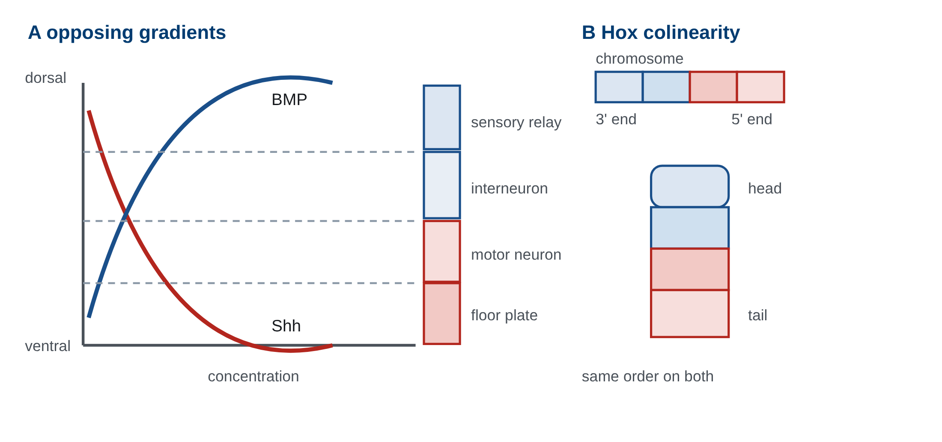
06 6. 위치 정보 — 형태형성인자와 Hox 유전자
형태형성인자 기울기와 Hox 유전자가 위치 정보를 만드는 두 방식. 신경관 등배 축에서 Shh와 BMP의 기울기가 마주 보며 세포 운명의 띠를 만드는 구조, 연속적 농도가 역치로 읽혀 불연속적 구획이 되는 변환, 그리고 Hox 유전자의 염색체상 순서와 몸의 앞뒤 순서가 일치하는 공선성을 함께 보인다.
M01-W03-L01 · 발생 요약: 수정·배엽·기관 형성 20
Notes:
형태형성인자 기울기와 Hox 유전자가 위치 정보를 만드는 두 방식. 신경관 등배 축에서 Shh와 BMP의 기울기가 마주 보며 세포 운명의 띠를 만드는 구조, 연속적 농도가 역치로 읽혀 불연속적 구획이 되는 변환, 그리고 Hox 유전자의 염색체상 순서와 몸의 앞뒤 순서가 일치하는 공선성을 함께 보인다.

Slide 21
06 6. 위치 정보 — 형태형성인자와 Hox 유전자
연구 전선 연구 전선 형태형성인자 기울기가 어떻게 정확하면서 튼튼한지가 오래된 문제다. 배아의 크기가 달라도, 온도가 변해도, 발생원의 양이 흔들려도 비율이 보존된 몸이 만들어진다. 단순한 확산 모형으로는 이 견고함이 설명되지 않는다. 제안된 기전으로는 발생원과 수용체 사이의 음성 되먹임, 확장–억제 모형, 세포가 절대 농도가 아니라 이웃과의 상대 차이를 읽는다는 모형, 시간 적분으로 잡음을 평균 내는 모형이 있다. 최근에는 생쥐와 사람 세포로 만든 장기유사체와 배아 모사체에서 기울기를 인위적으로 조작해 모형을 직접 시험할 수 있게 되었고, 단일세포 수준에서 전사 반응의 잡음을 측정하는 기술이 더해지면서 논쟁이 실험으로 옮겨 가고 있다.
M01-W03-L01 · 발생 요약: 수정·배엽·기관 형성 21

Slide 22
07 7. 유도와 신호 경로 — 적은 수의 도구가 반복해서 쓰인다
• 유도(induction) 는 한 조직이 다른 조직에 신호를 보내 그 운명을 바꾸는 것이다. 발생의 거의 모든 단계가 유도의 연쇄로 이루어진다. 척삭이 외배엽을 신경판으로 유도하고, 시신경배가 표면 외배엽을 수정체로 유도하며, 요관싹이 후신장간엽을 nephron으로 유도한다.
• 놀라운 사실은 이 많은 사건에 쓰이는 신호가 몇 가지뿐이라는 점이다.
M01-W03-L01 · 발생 요약: 수정·배엽·기관 형성 22

Slide 23
07 7. 유도와 신호 경로 — 적은 수의 도구가 반복해서 쓰인다
경로 | 발생에서의 대표 역할
Wnt | 축 형성, 체절 분화, 장관 줄기세포 유지
Hedgehog | 신경관 등배 축, 사지 앞뒤 축, 내장 기관 형성
TGF-β·BMP | 등배 축, 뼈 형성, 상피–간엽 전환
FGF | 중배엽 유도, 사지 발달, 분지 형태형성
Notch | 이웃 세포와의 운명 분리(측방 억제), 체절 시계
M01-W03-L01 · 발생 요약: 수정·배엽·기관 형성 23

Slide 24
07 7. 유도와 신호 경로 — 적은 수의 도구가 반복해서 쓰인다
• 같은 경로가 서로 다른 결과를 내는 이유는 세 가지다. 첫째, 받는 세포의 상태(수용 능력, competence) 가 다르다. 같은 신호도 어떤 전사인자를 이미 갖고 있느냐에 따라 다른 유전자를 켠다. 둘째, 조합이 다르다. 두세 경로가 동시에 켜질 때의 결과는 각각의 합이 아니다. 셋째, 시간과 농도가 다르다.
• Notch의 측방 억제는 따로 볼 가치가 있다. 똑같아 보이는 세포들 사이에서 하나만 특정 운명을 갖게 하는 장치다. 한 세포가 조금 더 분화 신호를 켜면 이웃에게 Notch 리간드를 보내 이웃의 분화를 억제하고, 억제된 이웃은 리간드를 덜 보내게 되어 차이가 증폭된다. 작은 무작위 차이가 뚜렷한 운명 차이로 고정되는 구조이며, 장 상피의 goblet cell 배치와 내이 유모세포의 간격이 이렇게 정해진다.
M01-W03-L01 · 발생 요약: 수정·배엽·기관 형성 24

Slide 25
07 7. 유도와 신호 경로 — 적은 수의 도구가 반복해서 쓰인다
임상 연계 임상 연계 발생 신호 경로는 성체에서 조용히 유지되다가 암에서 다시 켜진다. Hedgehog 경로의 억제 장치인 PTCH1이 망가지면 기저세포암과 수모세포종이 생기고, 이를 표적으로 하는 vismodegib이 쓰인다. Wnt 경로의 억제자인 APC가 망가지면 대장 선종이 생기며 가족성 선종성 용종증의 원인이 된다. Notch는 T세포 급성 림프구성 백혈병에서 활성화 변이로 발견된다. 발생을 공부하는 것이 종양학의 기초가 되는 이유가 여기에 있고, 거꾸로 이 약물들이 태아에게 치명적인 기형을 일으킬 수 있다는 경고도 같은 사실에서 나온다.
M01-W03-L01 · 발생 요약: 수정·배엽·기관 형성 25

Slide 26
08 8. 기관 형성의 공통 원리
• 기관마다 모양이 다르지만, 만들어지는 방식에는 되풀이되는 몇 가지 틀이 있다.
• 상피–간엽 상호작용. 대부분의 기관은 상피 하나와 그것을 둘러싼 간엽 하나가 서로 신호를 주고받으며 만들어진다. 중요한 점은 어떤 모양이 될지를 정하는 쪽이 대개 간엽이라는 것이다. 고전적인 조직 재조합 실험에서, 피부 상피에 발바닥 간엽을 붙이면 두꺼운 각질이 생기고 비늘 부위 간엽을 붙이면 비늘이 생긴다. 상피는 능력을 제공하고 간엽은 지시를 내린다.
• 분지 형태형성(branching morphogenesis). 넓은 표면적이 필요한 기관은 관이 반복해서 갈라지는 방식으로 만들어진다. 폐, 신장, 침샘, 유선, 췌장이 모두 이 방식을 쓴다. 규칙도 공통이다. 끝부분에서 FGF 신호가 증식을 촉진하고, 갈라진 자리에서 억제 신호와 세포외기질이 가지를 고정한다. 같은 규칙을 반복 적용해 복잡한 나무 구조가 나온다.
• 관 형성(tubulogenesis). 속이 빈 관을 만드는 방법은 두 가지다. 판이 말려 붙는 방식(신경관, 소화관)과 세포 덩어리 가운데가 비면서 뚫리는 방식(일부 분비선)이다. 후자에서 가운데 세포들이 사라지는 것은 세포 사멸로 일어난다.
• 체절 형성(somitogenesis). 중배엽이 앞에서 뒤로 일정한 간격으로 분절된다. 이 간격을 만드는 것이 분절 시계로, 세포 안에서 Notch와 Wnt 관련 유전자의 발현이 주기적으로 진동하고 그 주기가 뒤로 후퇴하는 신호 기울기와 만나는 지점에서 경계가 찍힌다. 시간을 공간으로 번역하는 기전이며, 척추뼈와 늑골, 골격근의 분절 구조가 여기서 나온다.
M01-W03-L01 · 발생 요약: 수정·배엽·기관 형성 26

Slide 27
08 8. 기관 형성의 공통 원리
시험에서 가려내는 지점 시험에서 가려내는 지점 기관 형성의 실패가 만드는 기형은 어느 단계에서 멈췄는지로 읽는다. 관이 뚫리지 않으면 폐쇄(atresia) 가 되고(식도 폐쇄, 십이지장 폐쇄), 중격이 합쳐지지 않으면 결손이 되며(심실중격결손, 구개열), 구조가 제자리로 이동하지 못하면 위치 이상이 된다(잠복고환, 장회전 이상). 두 구조 사이의 통로가 닫히지 않으면 누공이 남는다(기관식도루). 십이지장 폐쇄가 Down 증후군과 연관되며 태아 초음파에서 이중 기포 징후로 보이는 것, 기관식도루의 가장 흔한 형태가 근위부 식도 폐쇄와 원위부 기관식도루의 조합이라는 것이 자주 출제된다.
M01-W03-L01 · 발생 요약: 수정·배엽·기관 형성 27

Slide 28
REFERENCES 참고문헌
• Sadler TW. Langman's Medical Embryology. 15th ed. Wolters Kluwer; 2023.
• Moore KL, Persaud TVN, Torchia MG. The Developing Human: Clinically Oriented Embryology. 11th ed. Elsevier; 2020.
• Gilbert SF, Barresi MJF. Developmental Biology. 12th ed. Sinauer; 2020.
• Wolpert L, et al. Principles of Development. 6th ed. Oxford University Press; 2019.
• Alberts B, et al. Molecular Biology of the Cell. 7th ed. Chapter 21: Development of Multicellular Organisms. W.W. Norton; 2022.
• Takahashi K, Yamanaka S. Induction of pluripotent stem cells from mouse embryonic and adult fibroblast cultures by defined factors. Cell. 2006;126(4):663–676.
• Rossant J, Tam PPL. Early human embryonic development: blastocyst formation to gastrulation. Dev Cell. 2022;57(2):152–165.
• Ito T, et al. Identification of a primary target of thalidomide teratogenicity. Science. 2010;327(5971):1345–1350.
M01-W03-L01 · 발생 요약: 수정·배엽·기관 형성 28

